Slide 1

Социально-значимый проект «Рука помощи»

Slide 2

Цель проекта:
Привлечение внимания к проблемам людей пожилого возраста, содействие воспитанию нравственности подростков посредством оказания помощи нуждающимся людям. Оказание безвозмездной бытовой помощи одиноким престарелым людям и инвалидам, частично утратившим способность к самообслуживанию.

Slide 3

Задачи проекта:
Привлечение молодежи к оказанию помощи людям старшего поколения;
Формирование у подрастающего поколения уважительного отношения к людям старшего поколения;
Организация адресной помощи пожилым людям.

Slide 4
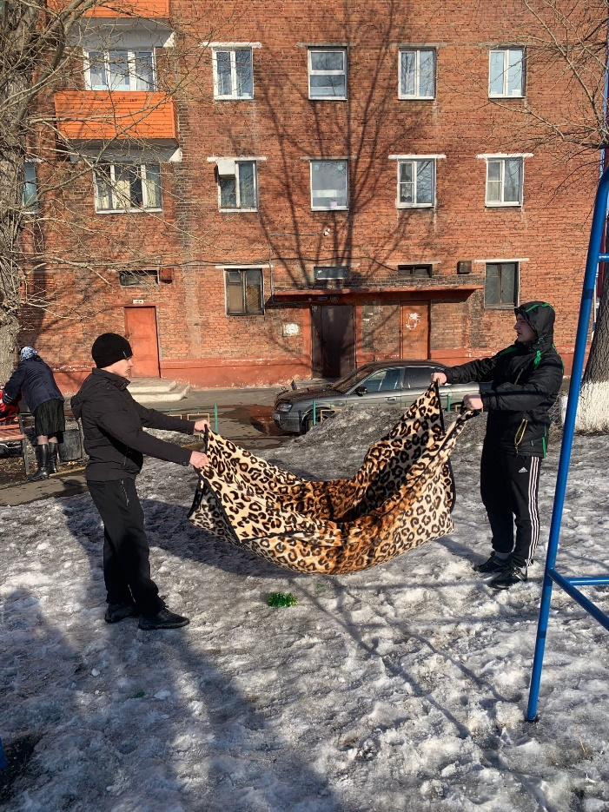
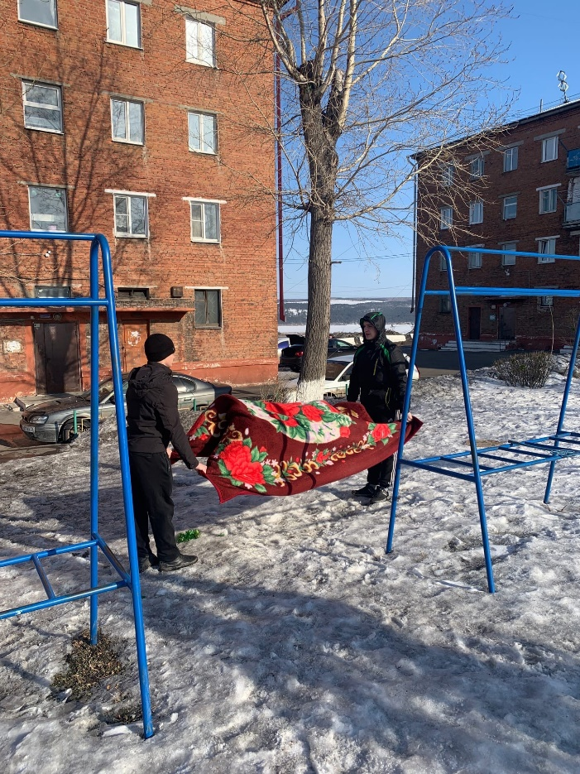
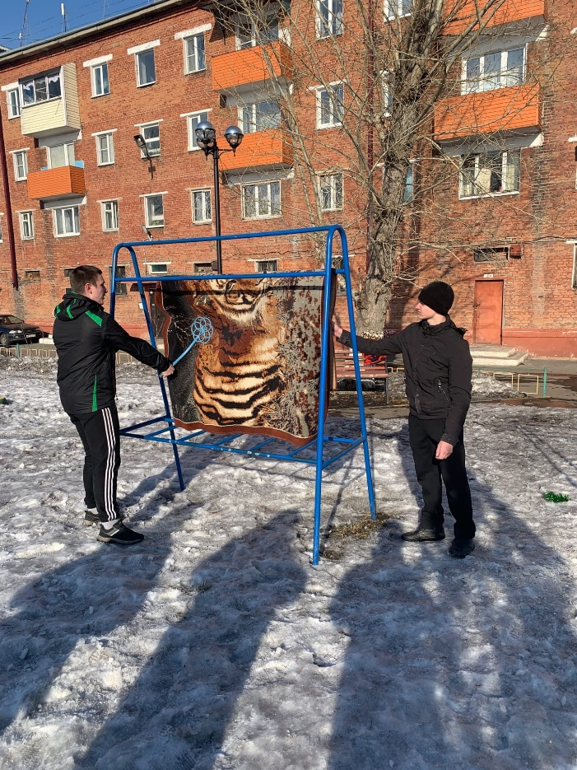
Адресная помощь «Трудовой десант»

Slide 5
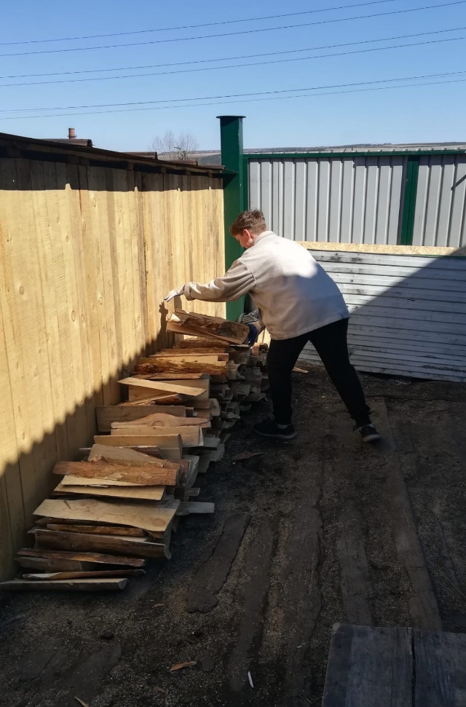
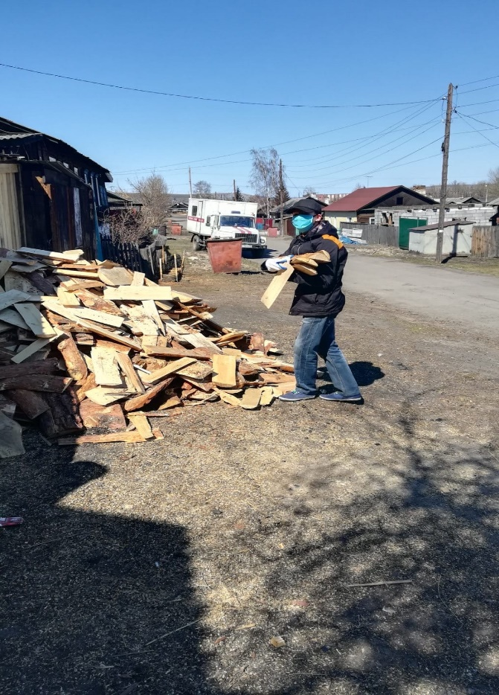
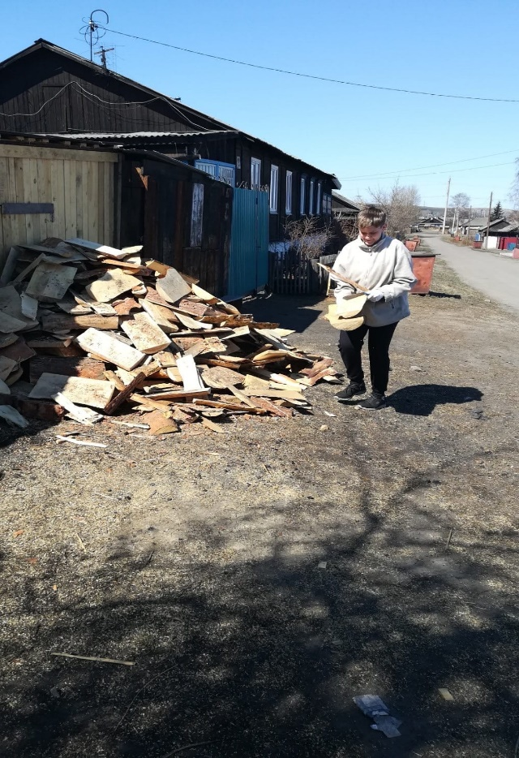
Адресная помощь «Трудовой десант»

Slide 6
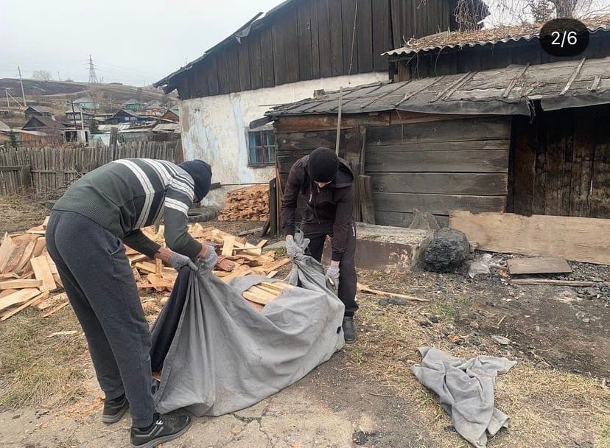
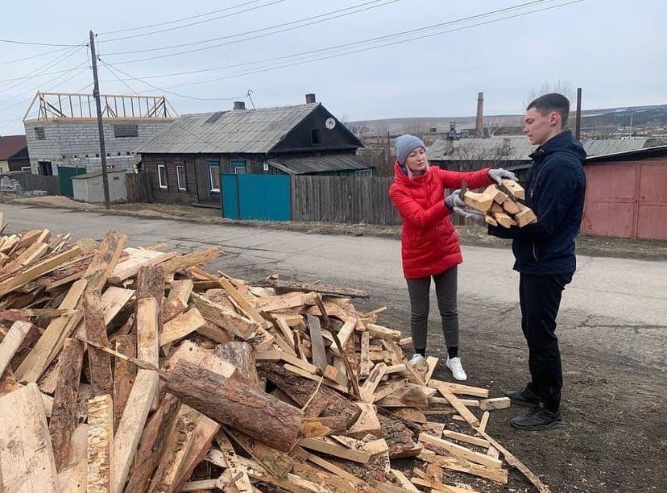
Адресная помощь «Трудовой десант»

Slide 7
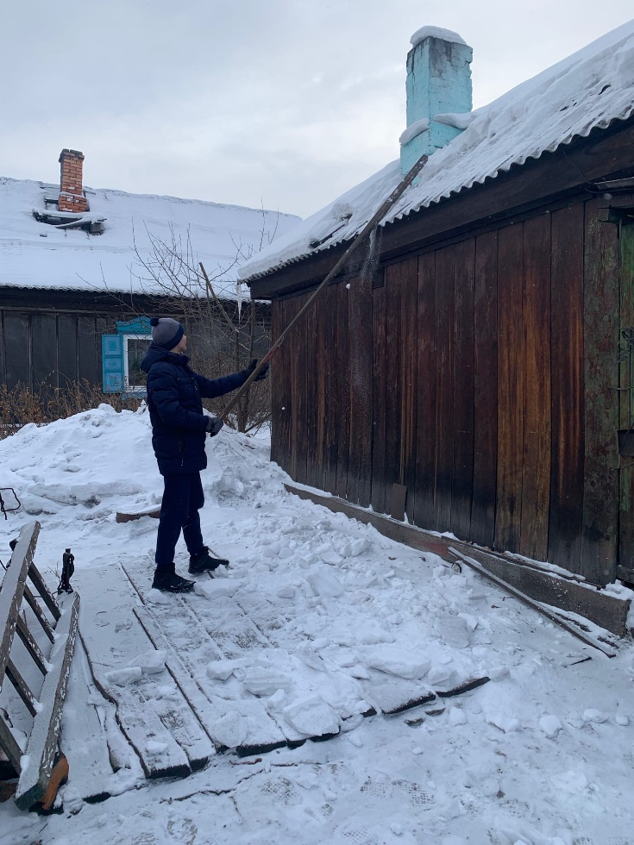
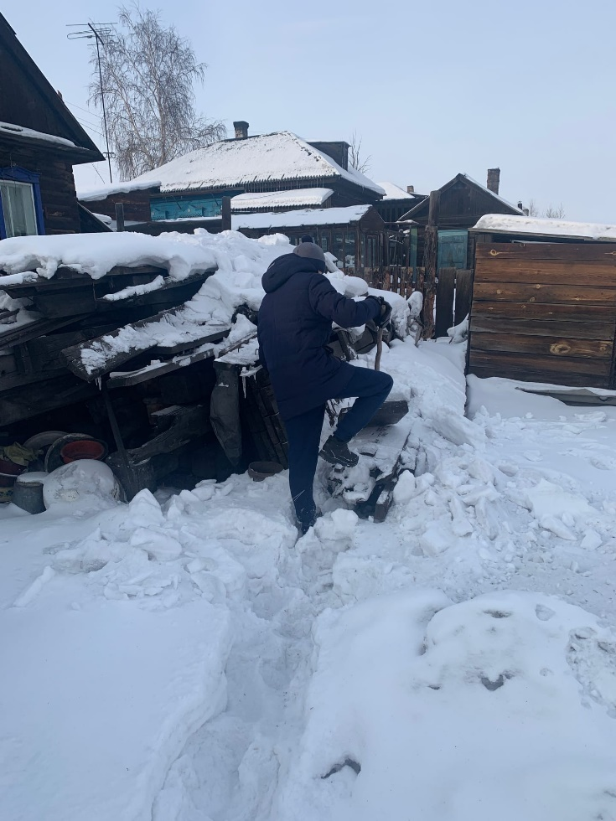
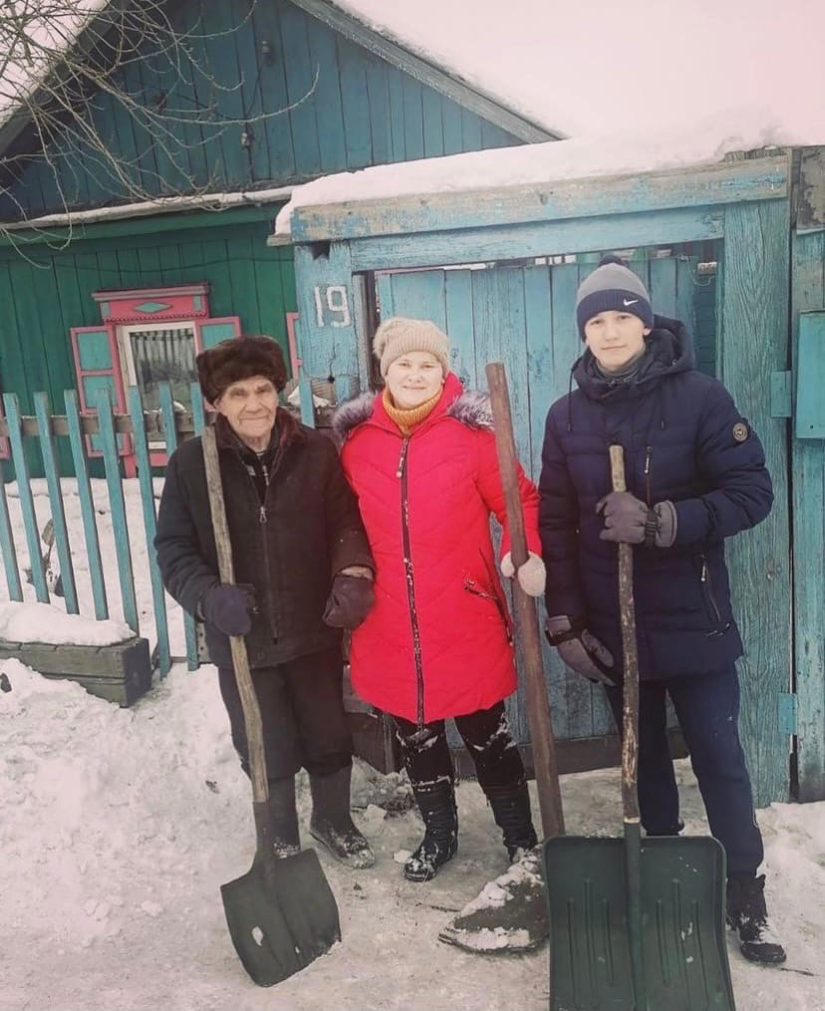
Адресная помощь «Трудовой десант»

Slide 8
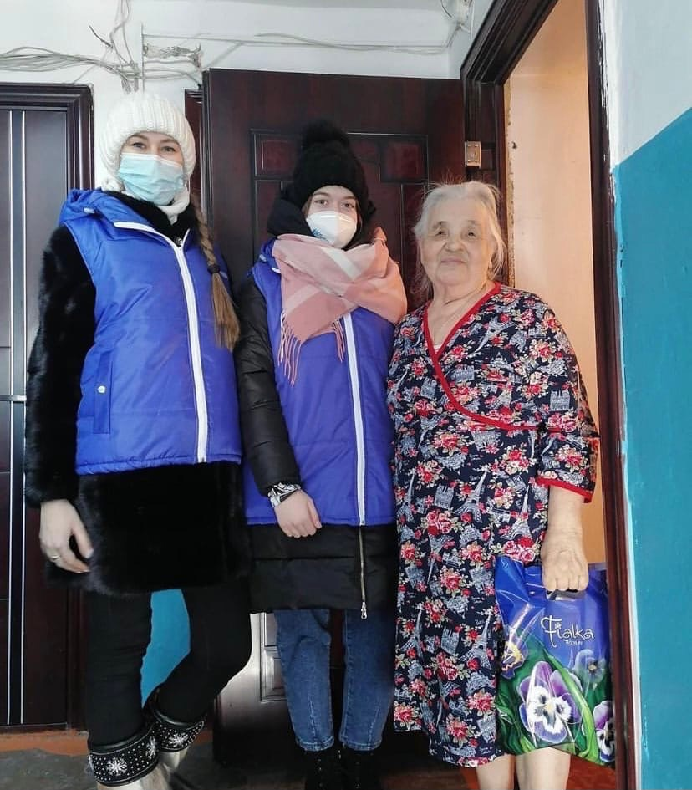
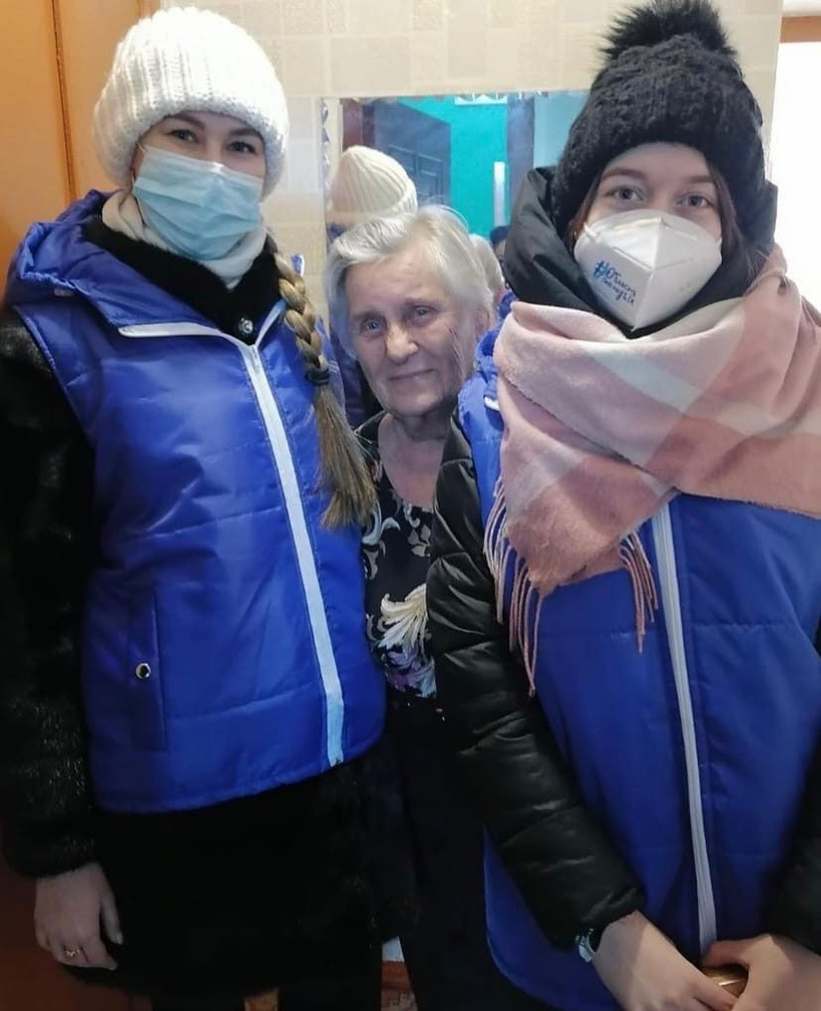
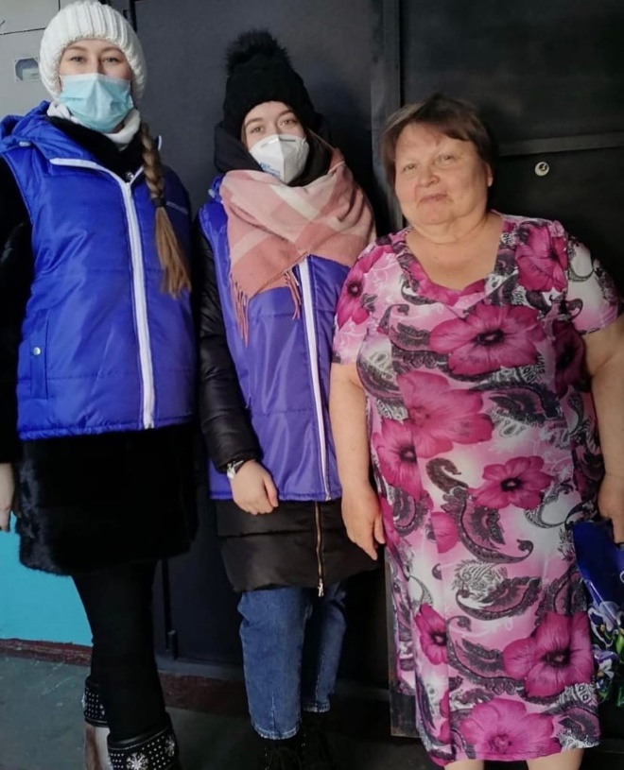
Поздравительная акция «Поздравляем с праздником!»

